Slide 1

新一代2-7GeV能区超高亮度正负电子对撞机硅像素內径迹探测器关键技术研究进展
STCF重点项目研讨会
孙向明
依托单位：华中师范大学
合作单位：中国科学技术大学、西北工业大学
2026年9月

Slide 2
汇报内容
01
项目简介
02
项目进展和成果
03
项目执行情况
04
项目研究规划
Notes:
我的报告分为以下四个主要部分。

Slide 3
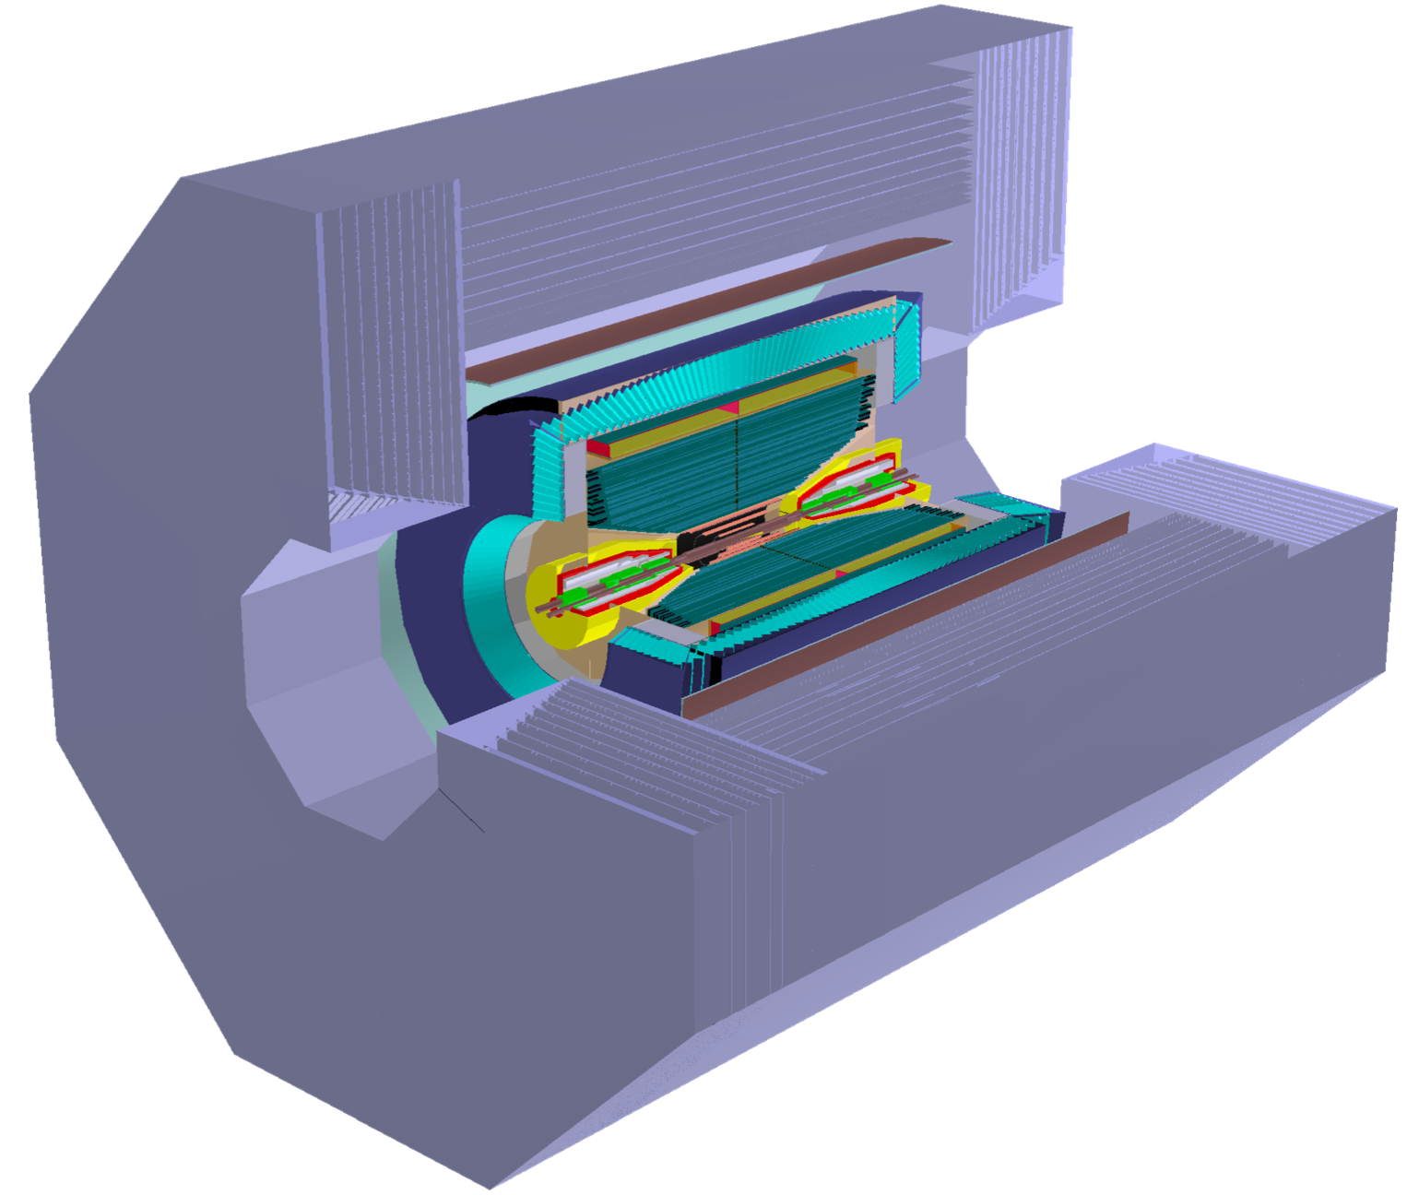
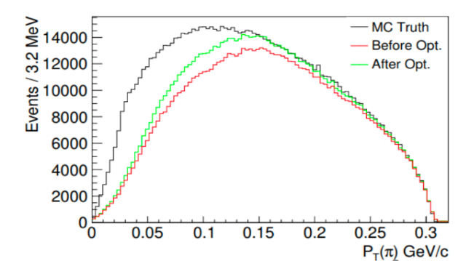
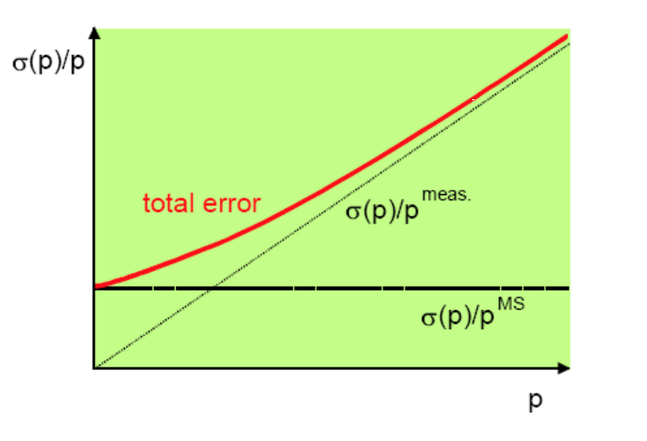
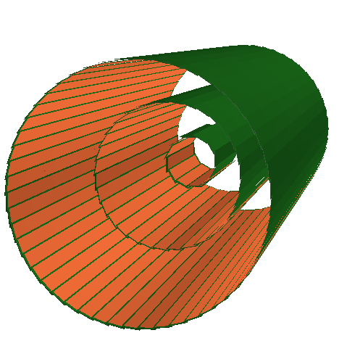
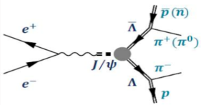
项目背景
新一代探测谱仪运行在超高亮度对撞环境下，需要具有高计数率、高精度、高抗辐照能力等性能
内径迹探测器位于谱仪的核心，主要挑战有：
直接决定低动量带电粒子的探测器效率→高效率和高位置分辨率
多次散射严重制约了低动量的带电粒子的动量分辨率→低物质量
承受最高的辐照本底→高抗辐照性能
多次散射效应
低动量区域物理丰富
Notes:
目前在医疗领域，X射线成像与CT是非常重要的检测手段，我国每年CT扫描超1亿人次
然而，当辐射剂量超出人体所能接受的安全范围时会影响人体机能，破坏人体组织、造成脱发、皮肤病、癌症等问题，甚至危及生命

Slide 4
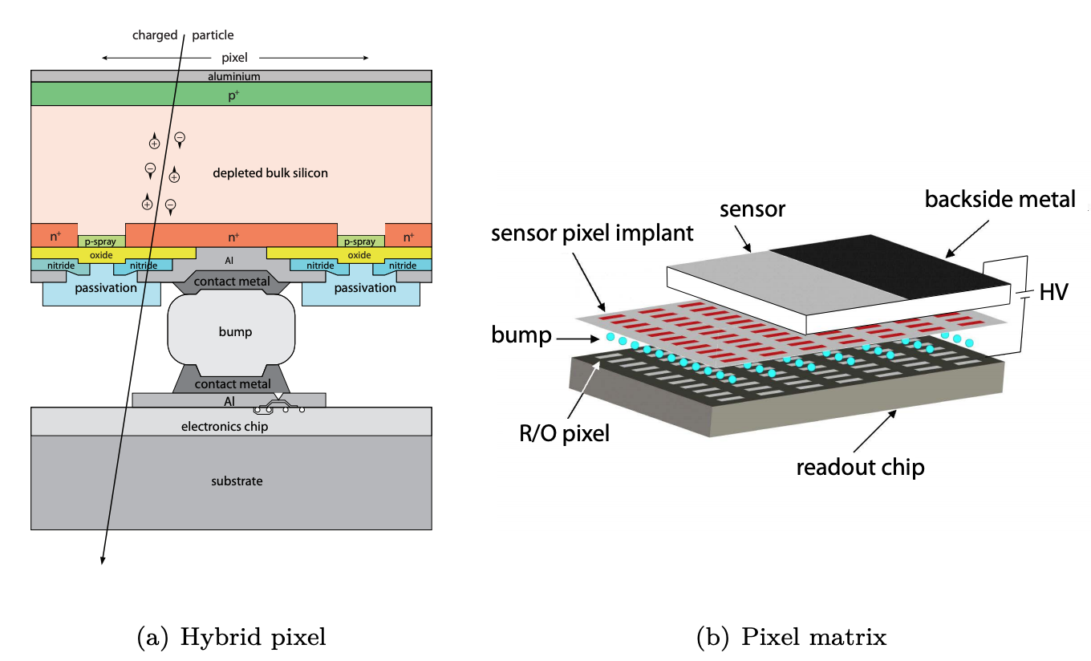
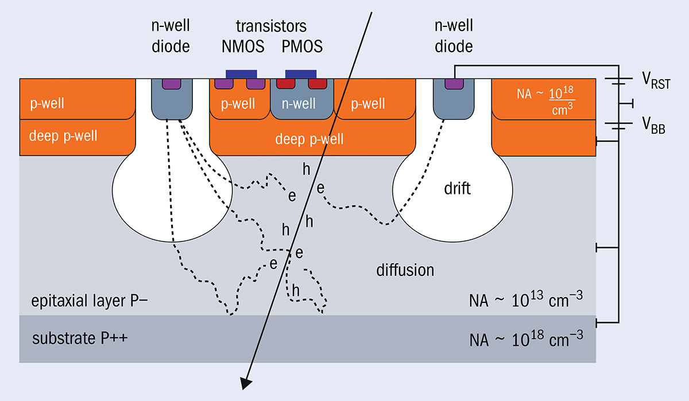
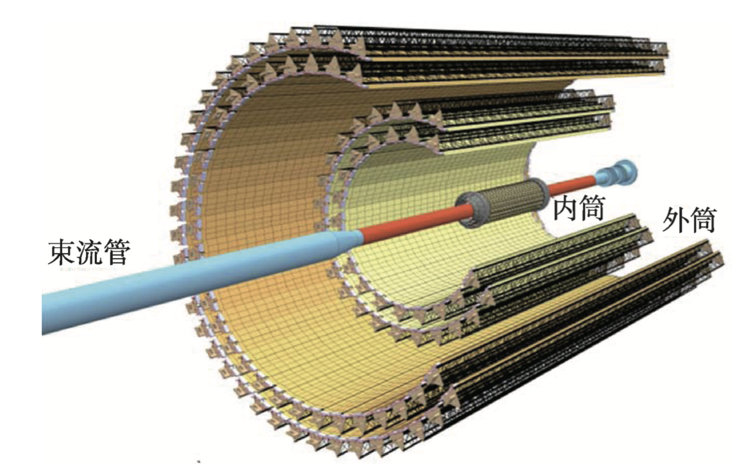
项目背景
传统的复合式像素探测器(Hybrid Pixel)
  传感器与读出芯片分开在两个独立的硅晶圆上
  物质的量大，空间分辨率低、功耗大、成本高
单片有源式像素探测器(MAPS)
  传感器与读出芯片集成在一个硅晶圆上
  物质的量更低、空间分辨率高
arXiv:1705.10150v3
ALICE ITS2总探测面积高达10平方米，由超过2.4万个ALPIDE MAPS芯片拼接而成
Notes:
目前在医疗领域，X射线成像与CT是非常重要的检测手段，我国每年CT扫描超1亿人次
然而，当辐射剂量超出人体所能接受的安全范围时会影响人体机能，破坏人体组织、造成脱发、皮肤病、癌症等问题，甚至危及生命

Slide 5
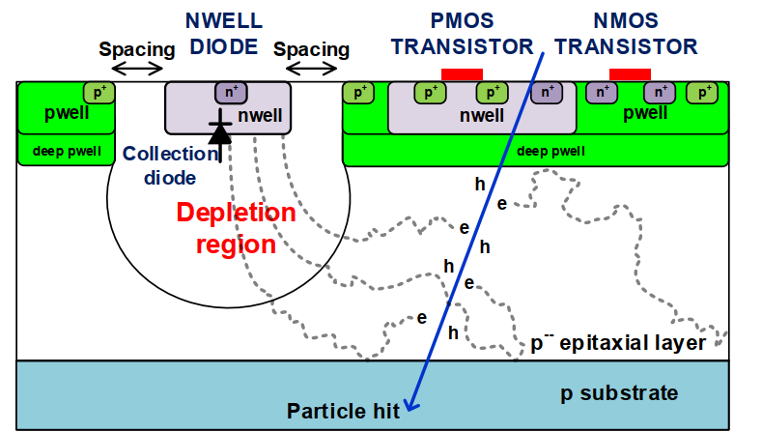
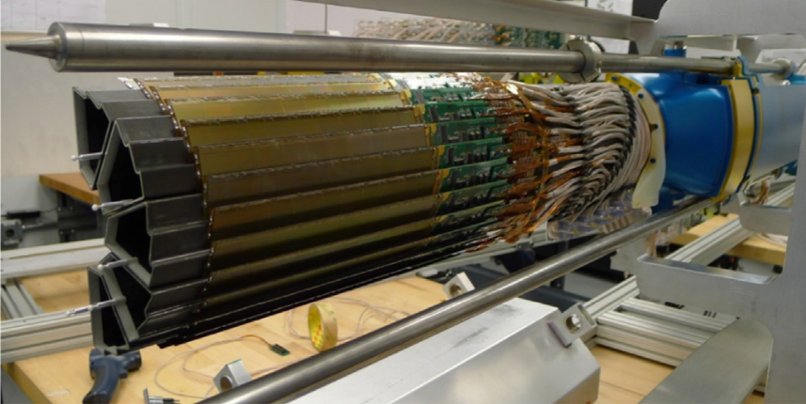
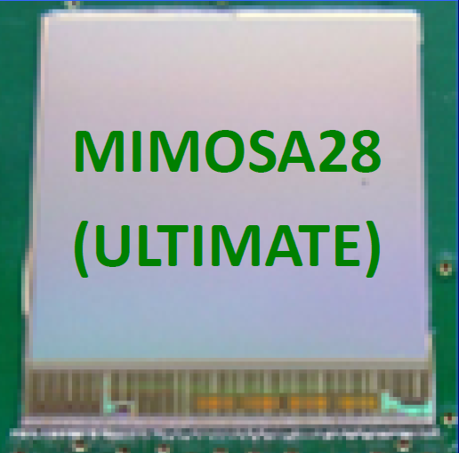
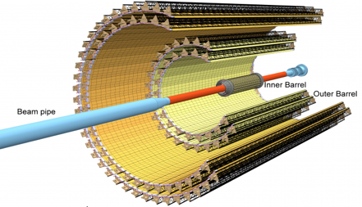
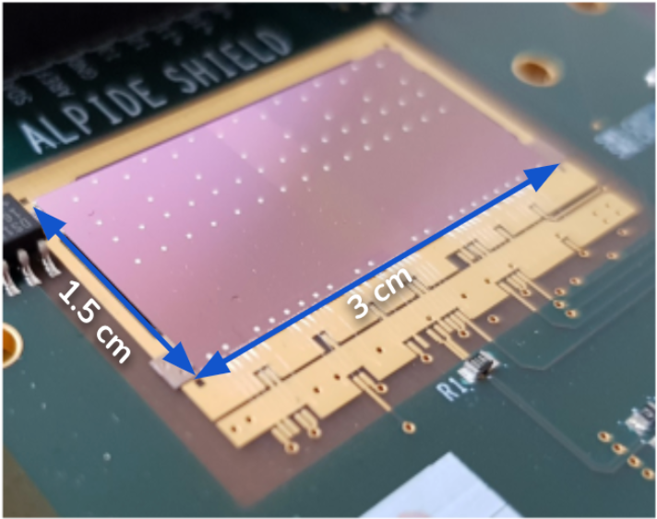
项目背景
硅像素探测器具有高位置分辨、快响应、抗辐照等特性，已被广泛用于或即将用于各大型对撞机实验中的内径迹探测和顶点探测
应用
单片式有源像素探测器（MAPS）
RHIC-STAR内径探测器和MIMSA28芯片
特点
同一硅片集成Sensor和电路，物质量低，低功耗
易实现小尺寸，成本低
抗辐照能力弱，电荷收集时间较长
ALPIDE
适用于高亮度正负电子对撞实验
LHC-ALICE内径探测器和ALPIDE芯片
（探测器总面积大10m²）
目前已有的MAPS 技术多以高空间分辨为主要目标，缺少时间和能量测量功能
Notes:
目前在医疗领域，X射线成像与CT是非常重要的检测手段，我国每年CT扫描超1亿人次
然而，当辐射剂量超出人体所能接受的安全范围时会影响人体机能，破坏人体组织、造成脱发、皮肤病、癌症等问题，甚至危及生命

Slide 6
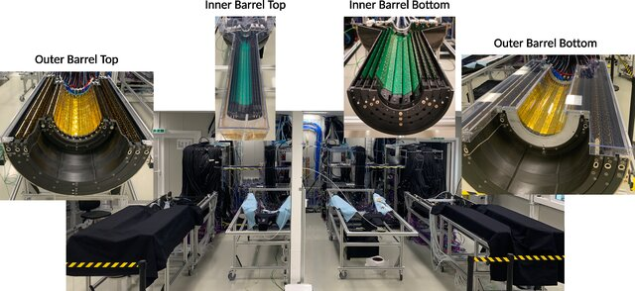
项目背景
探测器组装技术：
RHIC STAR实验的HFT探测器
ALICE ITS2硅像素探测器
全自动化组装
物质量0.3%X₀
芯片通过手动摆放固结到柔性线缆
利用半自动化芯片摆放和检测平台
采用碳纤维支撑结构
平均每层物质量约为0.4%X₀
平均每层物质量内三层约0.35%X₀
外四层约0.85%X₀
Notes:
目前在医疗领域，X射线成像与CT是非常重要的检测手段，我国每年CT扫描超1亿人次
然而，当辐射剂量超出人体所能接受的安全范围时会影响人体机能，破坏人体组织、造成脱发、皮肤病、癌症等问题，甚至危及生命

Slide 7
研究思路
当前问题
解决新一代超高亮度正负电子对撞机高精度径迹探测问题
研究内容
像素单元Sensor设计、像索阵列读出电路设计
高精度芯片拼接工艺研究、Stave模块设计与制作
大规模可扩展读出电子学架构研究、高速数据汇总和处理技术研究、高速光纤键路传输研究
MAPS芯片设计
MAPS模块组装与集成
读出电子学系统设计
技术路线
测试系统及平台
多层简形MAPS像素探测器原型机
项目目标
基于MAPS的硅像素内径迹探测器
Notes:
文字尽量少，加图片，X射线面阵探测器的示意图。

Slide 8
项目中期指标及完成情况
完成 MAPS 数字读出电路及外围电路的设计，完成片上线性稳压器系统结构设计、电路设计、版图设计，完成片上数据压缩算法的系统设计并进行 verilog代码实现；并完成第一版原型验证芯片的电路整合。 √
研制 HIC 模块组装的工装夹具，开发 HIC 模块组装平台和性能验证；确定机械支撑、制冷等 stave 模块结构部件的设计与加工方面的基本技术路线，探测 器设计仿真；HIC 模块小量原型机的组装与测试；探测器设计仿真，完成 stave 模块的碳纤维构件和制冷板等部件的设计。 √
完成读出电子学系统关键模块验证电路的测试，完成第一版读出电子学原型样机的设计。√
Notes:
目前在医疗领域，X射线成像与CT是非常重要的检测手段，我国每年CT扫描超1亿人次
然而，当辐射剂量超出人体所能接受的安全范围时会影响人体机能，破坏人体组织、造成脱发、皮肤病、癌症等问题，甚至危及生命

Slide 9
汇报内容
01
项目简介
02
项目进展和成果
03
项目执行情况
04
项目研究规划
Notes:
我的报告分为以下四个主要部分。

Slide 10





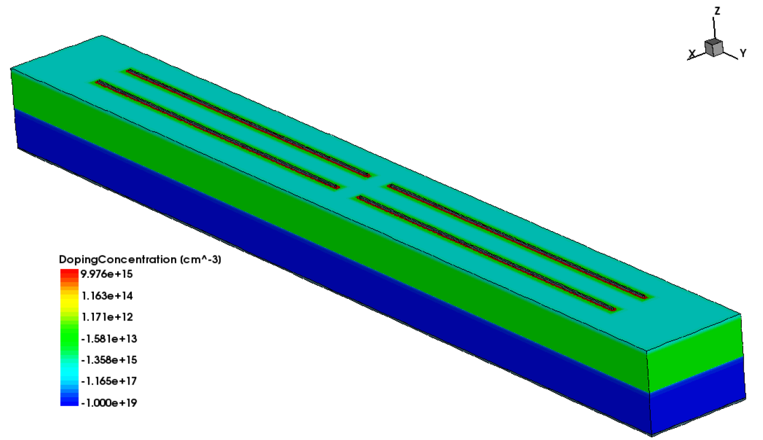
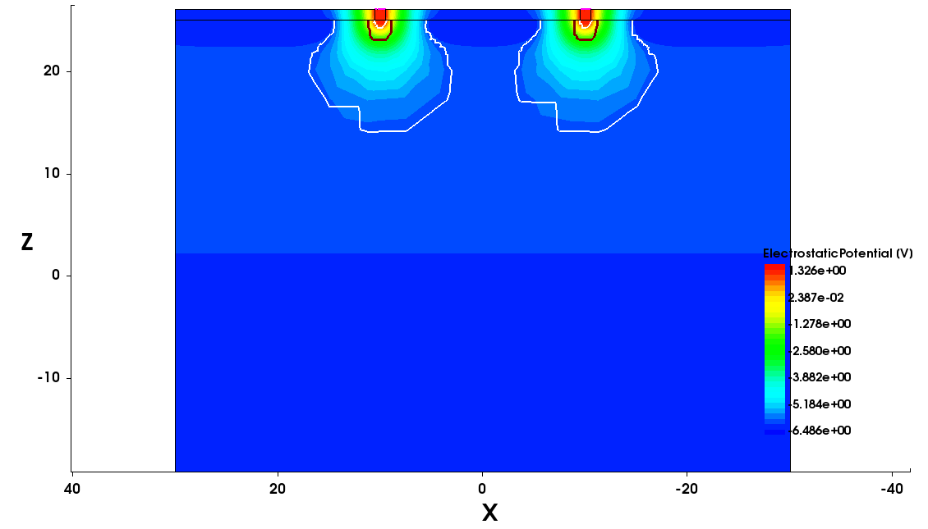
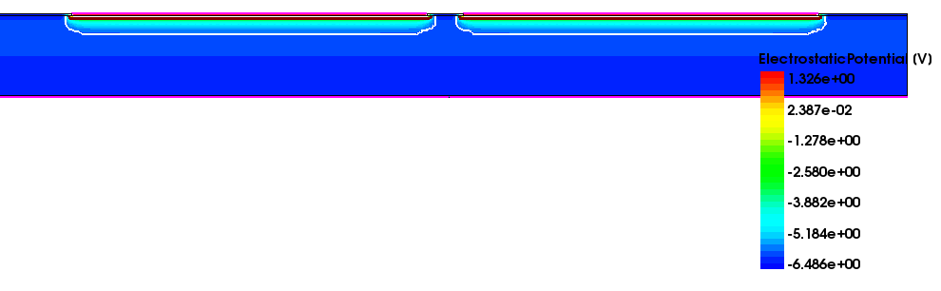
项目进展 – 像素传感器单元的物理设计
选择较大尺寸像素，减少读出电路规模，进而降低功耗
尝试比较多种规格sensor
diode
metal
A: pixel 30μm×30μm
B: Pixel-based 180μm×30μm
C: Pixel-based 90μm×60μm
D: Strip-based
180μm×30μm
E: Strip-based 90μm×60μm
XZ平面
YZ平面

Slide 11
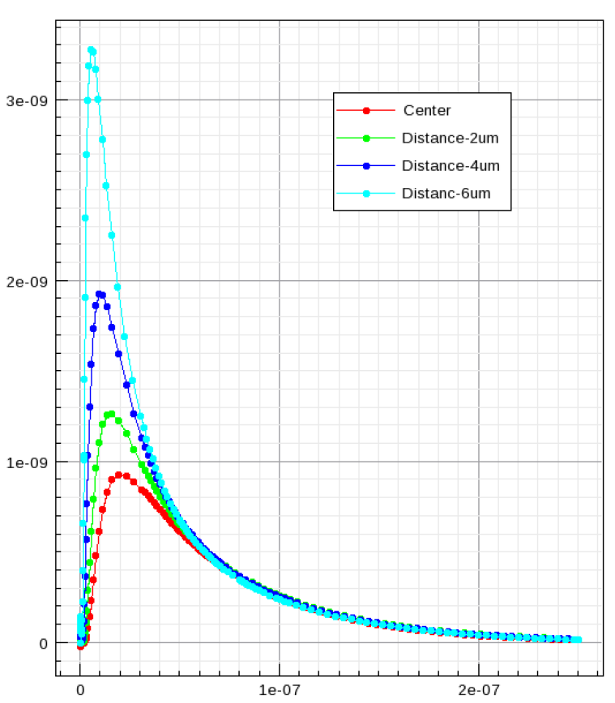
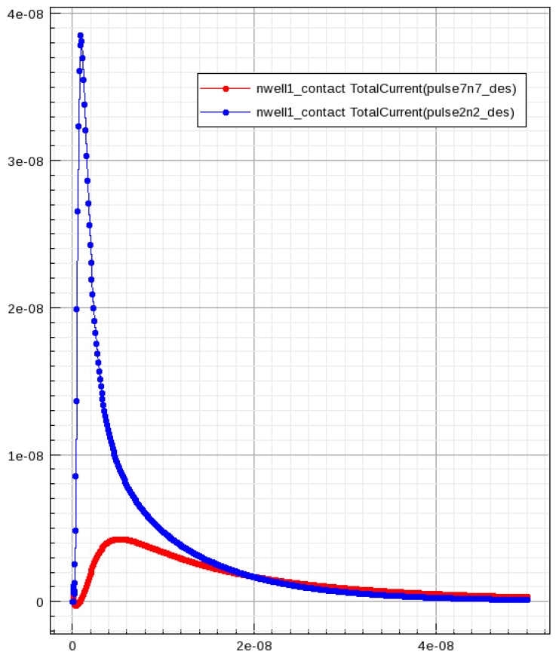
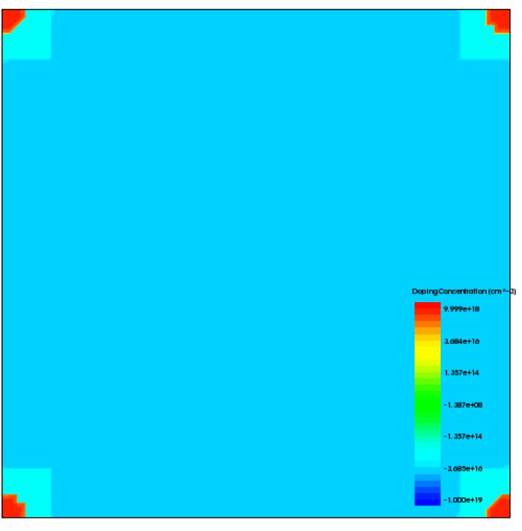
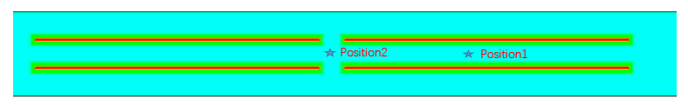
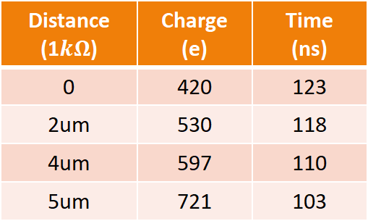


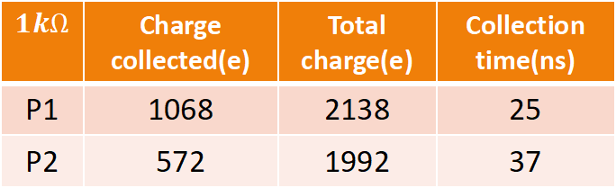
项目进展 – 像素传感器单元的物理设计
电荷收集仿真
Pixel型仿真结果
Strip型仿真结果
distance
Current[A]
$1kΩ·$cm
center
$$1kΩ⋅cm$$
Pixel型仿真模型
Time[s]
Time[s]
Distance (1$kΩ$) | Charge (e) | Time (ns)
0 | 420 | 123
2um | 530 | 118
4um | 597 | 110
5um | 721 | 103
$$1kΩ$$ | Charge collected(e) | Total charge(e) | Collection time(ns)
P1 | 1068 | 2138 | 25
P2 | 572 | 1992 | 37
Strip型仿真模型

Slide 12
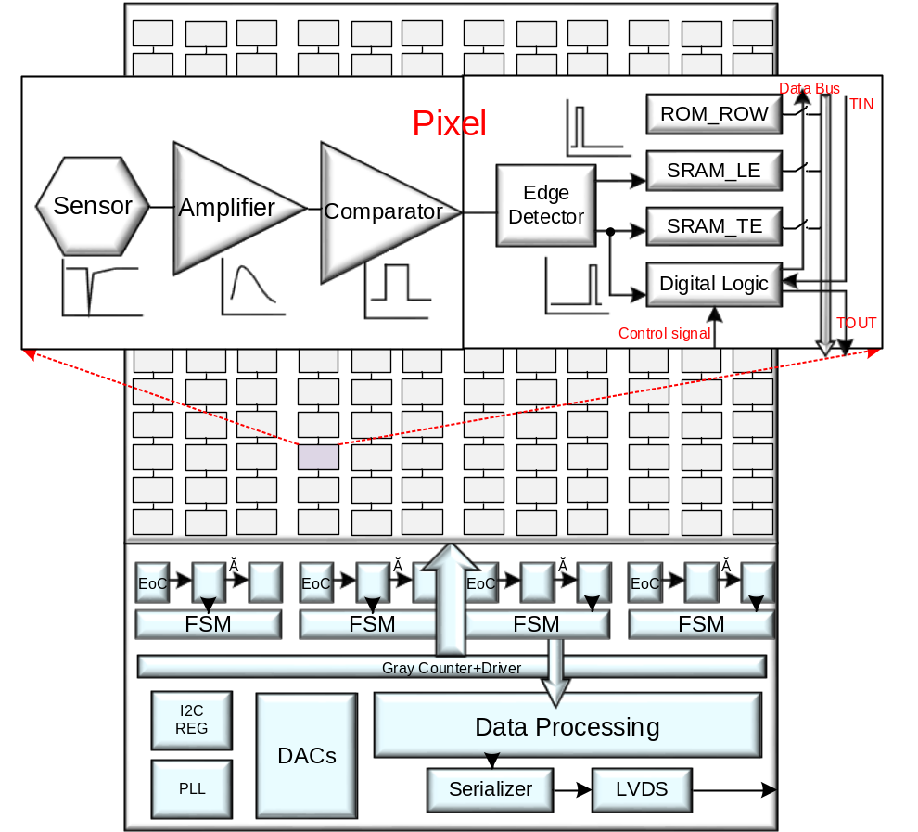
项目进展 – 像素阵列读出电路设计
MAPS读出电路整体架构设计
读出电路要求同时实现位置、时间、电荷测量
像素内的电路实现放大、甄别、时间戳锁存
  甄别器输出信号前沿表征达到时间
  甄别器输出信号脉宽表征电荷量
采用数据驱动型读出方式提供事例率、降低功耗
外围电路进行数据汇总、串行化；提供电压和电流偏置、片上配置等
片上集成稳压电源，保障MAPS电路性能

Slide 13
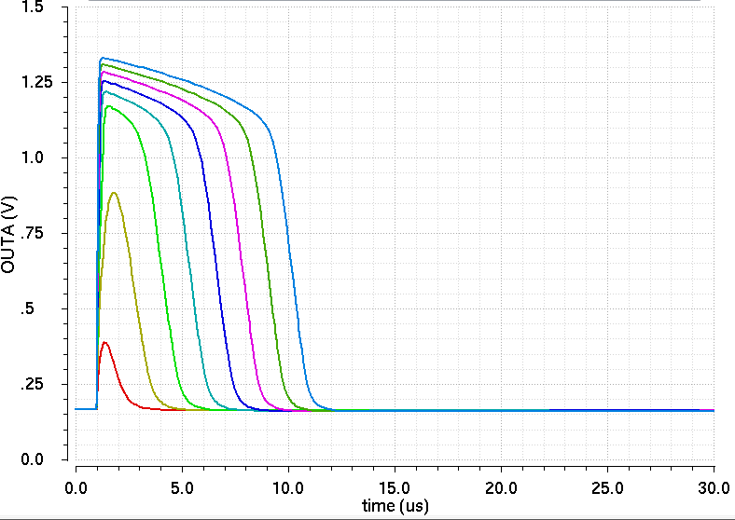
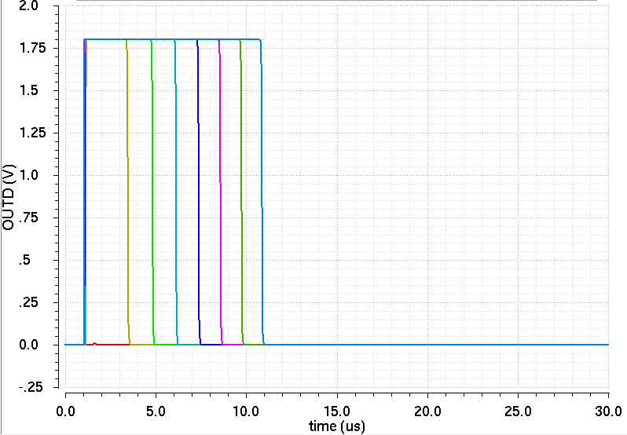


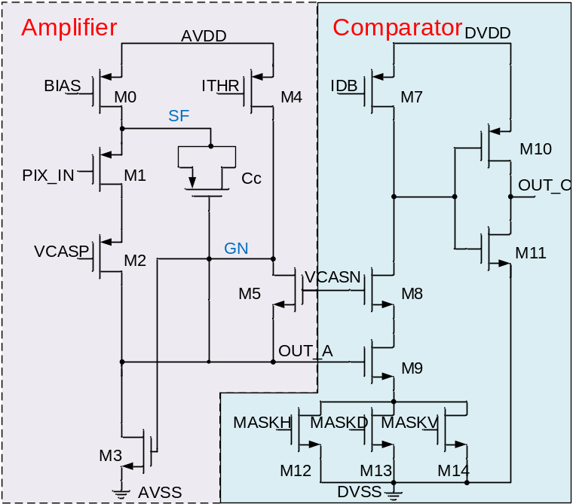












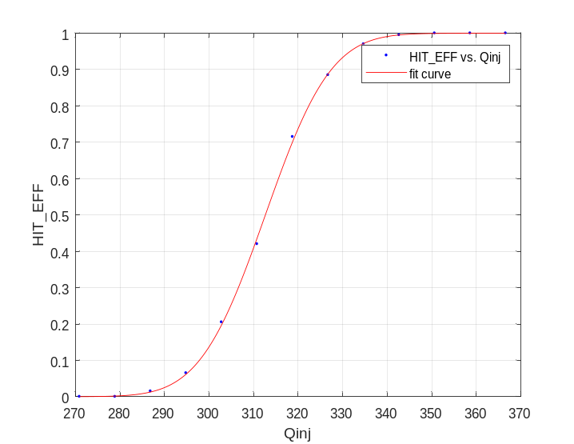
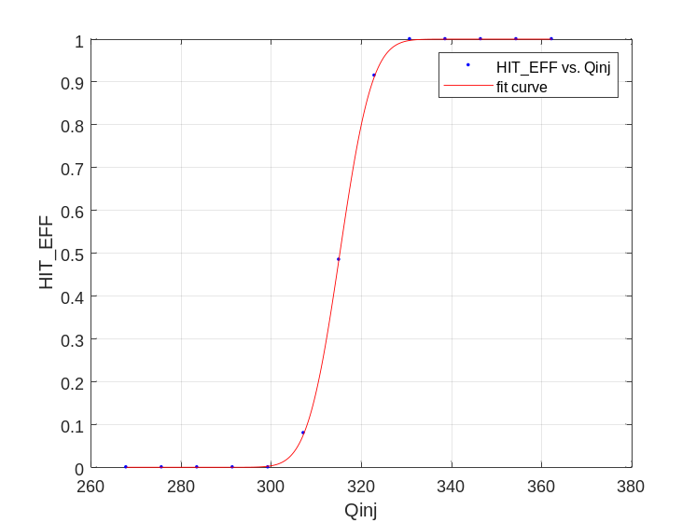
项目进展 – 像素阵列读出电路设计
像素内电路设计 – 模拟前端
放大器输出仿真波形
甄别器输出仿真波形
放大电路兼具滤波、信号恢复等功能
提升信号前沿，提升时间测量性能
优化电路参数、采用线性放电结构改善电荷测量性能
ENC=11.4 e⁻
Mismatch=5.7 e⁻
等效噪声电荷仿真结果
失配误差仿真结果

Slide 14
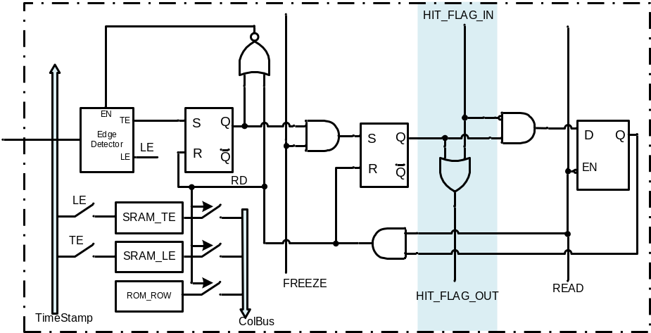
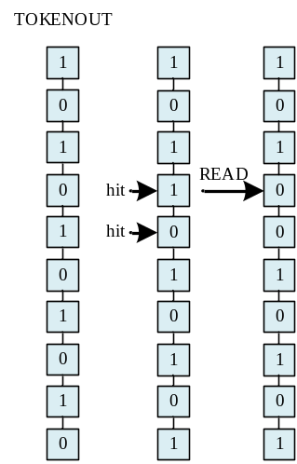
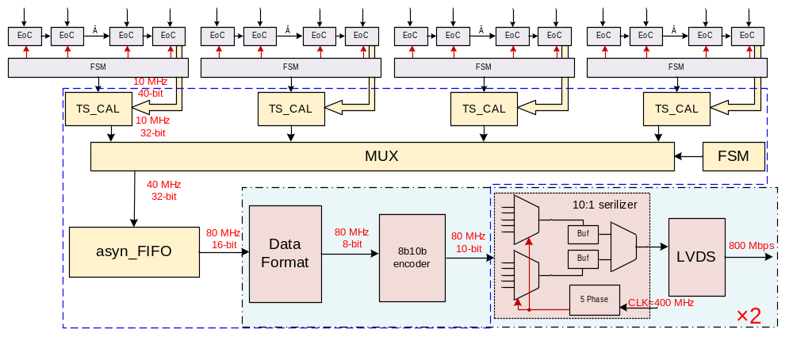
项目进展 – 像素阵列读出电路设计
像素内数字电路
全局分发20 MHz 8-bit时间戳
像素内用甄别器输出前后沿锁存时间戳
基于Token链的优先级读出
外围数据电路
阵列分组，并行读出
电路功能：时间戳校准、汇总、缓存、组帧、编码、串行化
读出事例率 ~30 MHz/Chip

Slide 15
项目进展 – 像素阵列读出电路设计
功耗仿真
针对170 μm × 30 μm像素进行了功耗仿真，按照完整芯片尺寸2 cm × 2cm计算
  Strip-based：55.7 mW/cm²
  Pixel-based：46.2 mW/cm²
贡献项 | 功耗 | 备注
像素阵列模拟功耗 | ~26 mW/cm² | Strip-based
 | ~15 mW/cm² | Pixel-based
时间戳分发功耗 | 12.2 mW/cm²
像素阵列动态功耗 | 2.4 mW/cm² | 8.7 MHz/cm²事例率
外围数字电路功耗 | 23.5 mW | 30MHz/Chip
PLL+串行器+LVDS功耗 | 39 mW | 两路数据+时钟输出
模拟配置电路 | 20 mW
总功耗 | 222.6 mW | Strip-based
 | 184.6 mW | Pixel-based

Slide 16
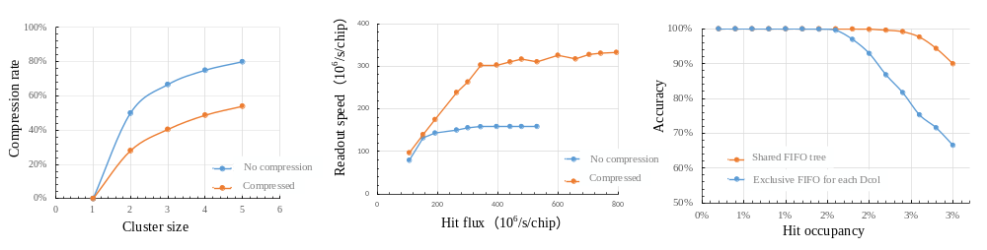
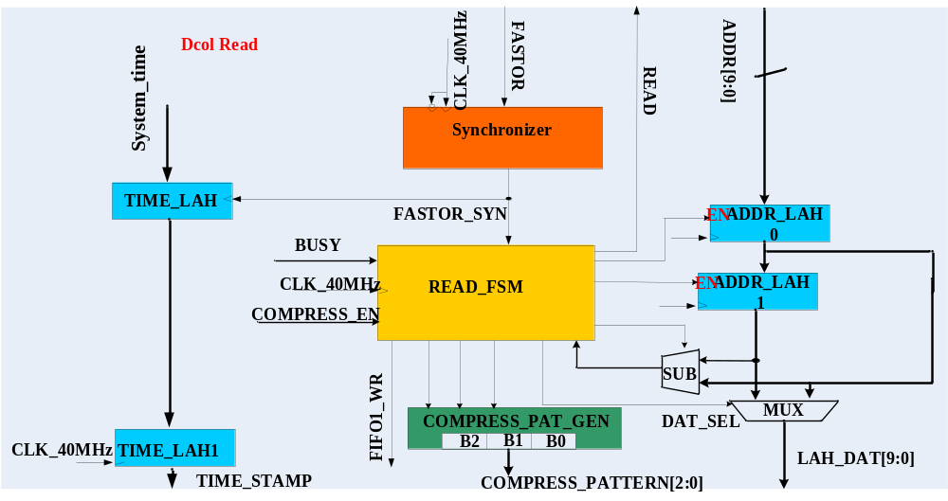
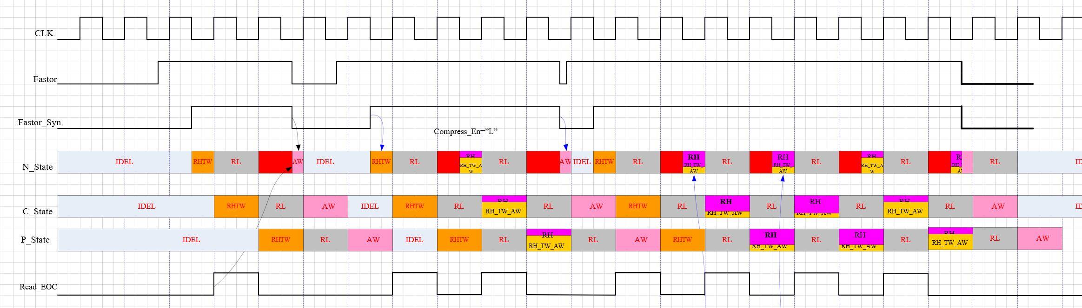
项目进展 – 像素阵列读出电路设计
设计了一种基于列级数据分布模式的数据压缩方法。
降低了传输数据量，压缩比最高可达50%。
列级读出模块框图
压缩比仿真结果
读出模块时序图

Slide 17
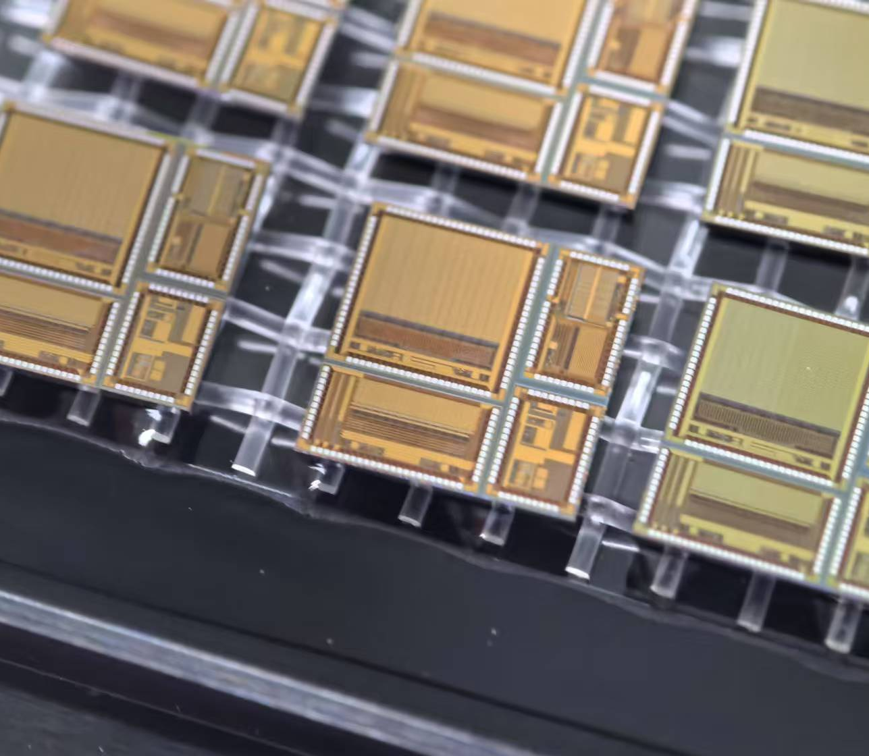
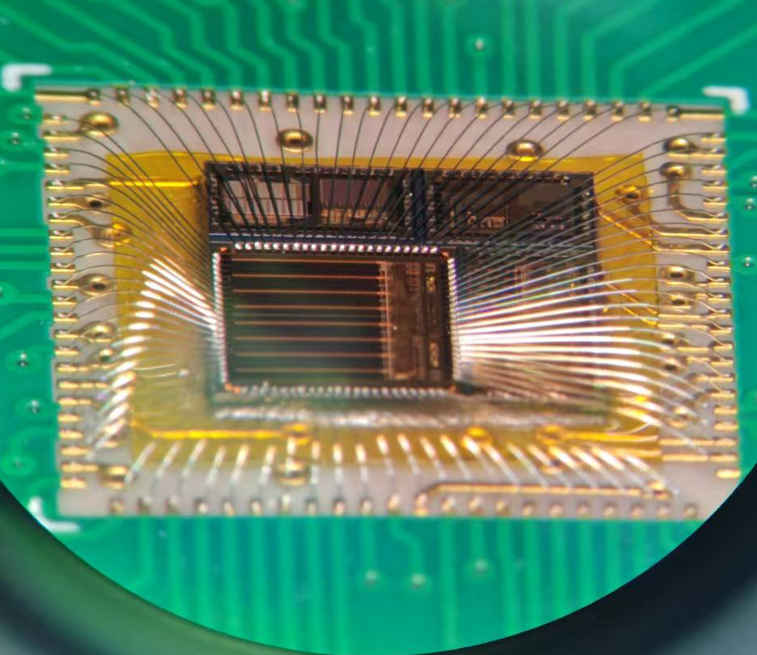
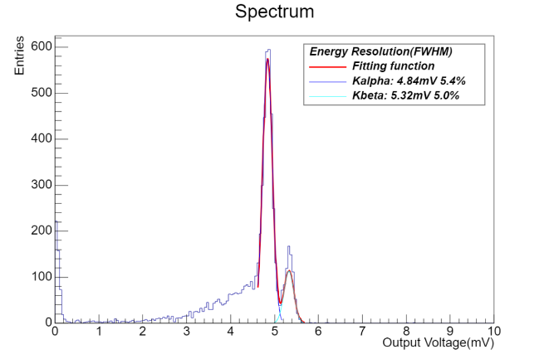
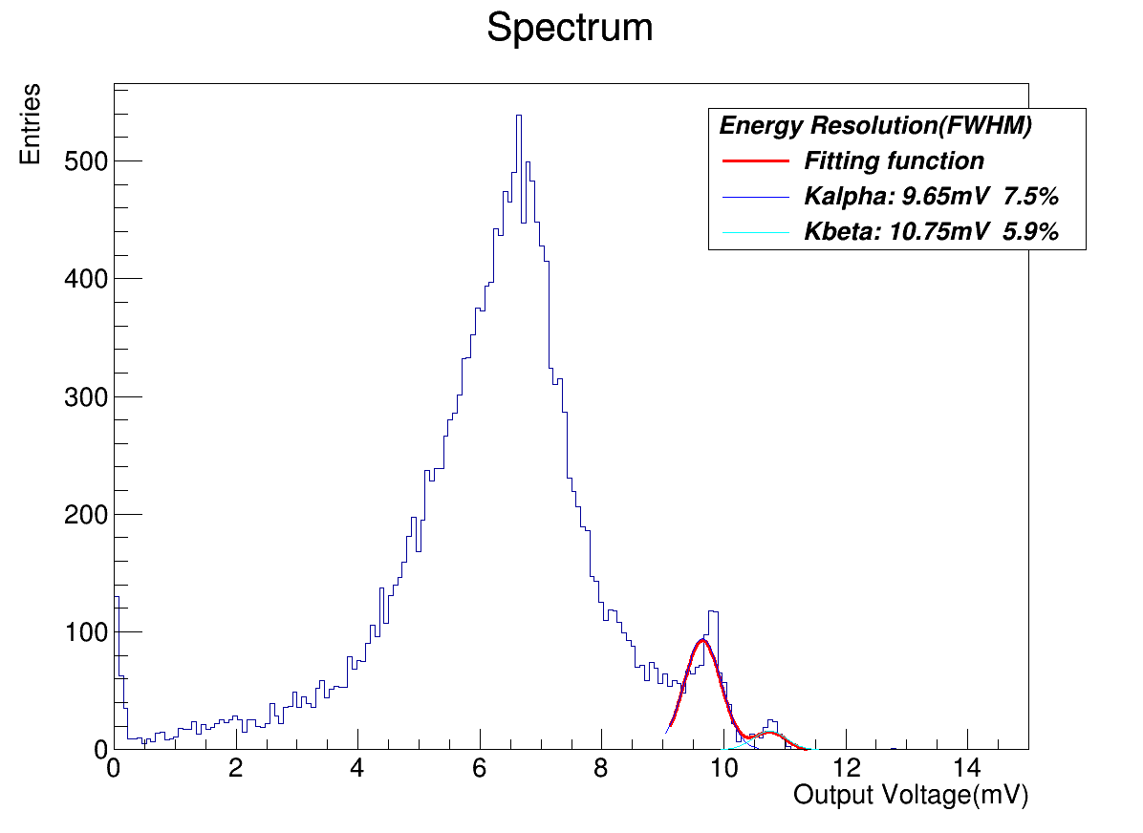
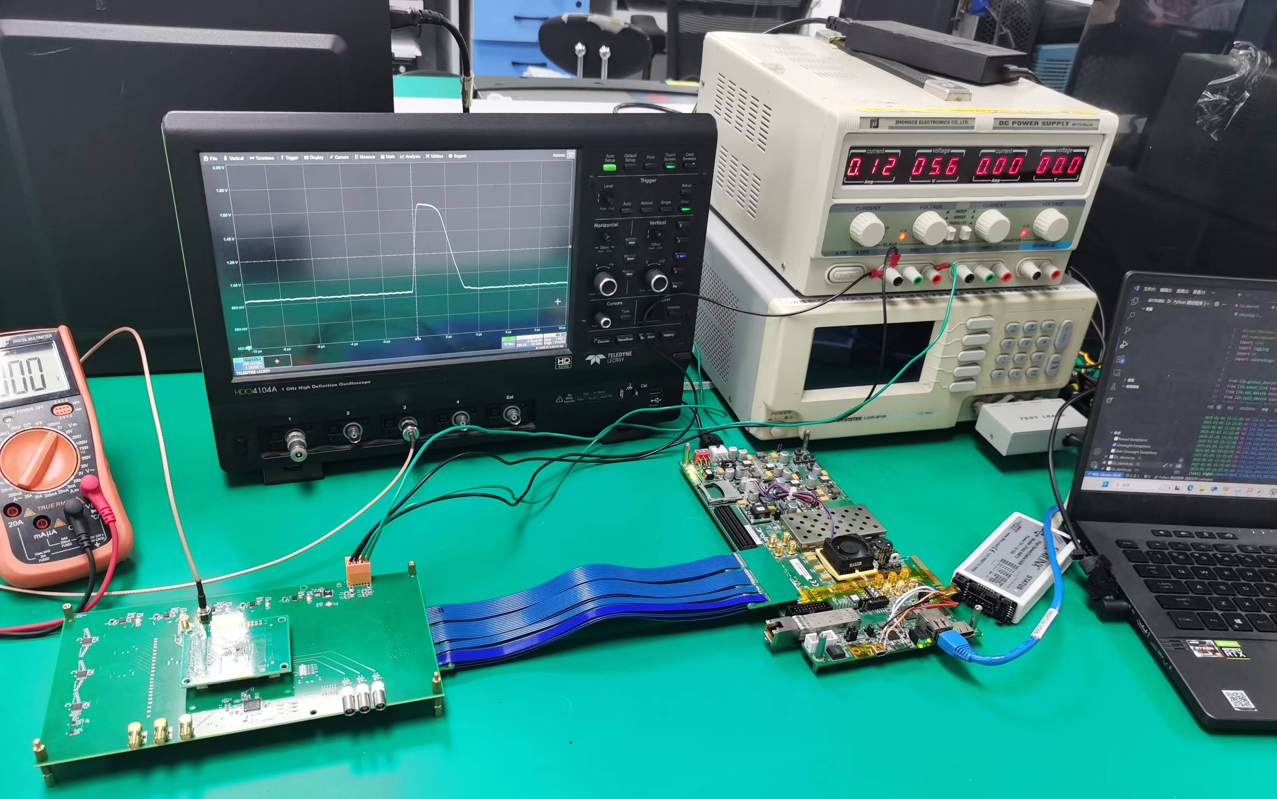
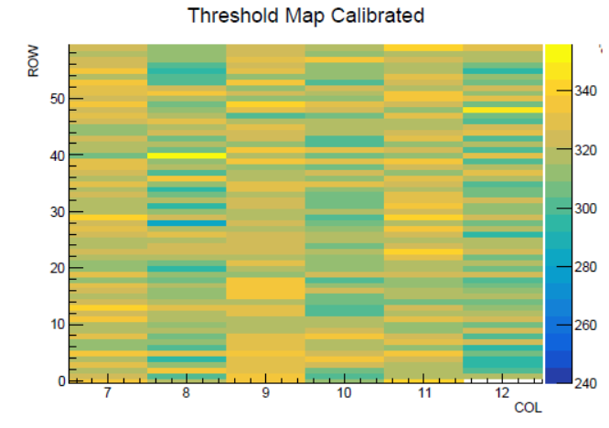
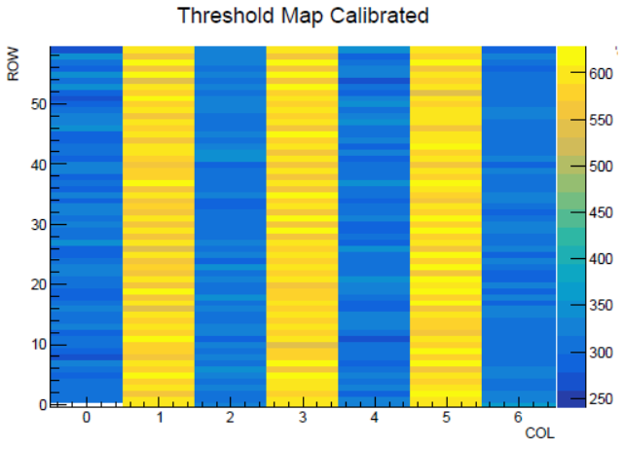
项目进展 – MAPS原型芯片测试
⁵⁵Fe测试
  Strip-based像素观测到明显全能峰→更好的电荷收集效率
Strip-based
Pixel-based
  Strip-based：
    阈值均值319 e-，阈值离散10.8 e-
    ENC均值35.0 e-
  Pixel-based：(偶数列）
    阈值均值312 e-，阈值离散16.5 e-
    ENC均值17.9 e-

Slide 18
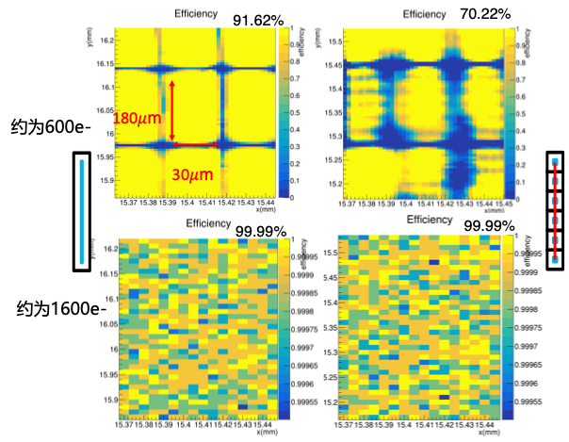
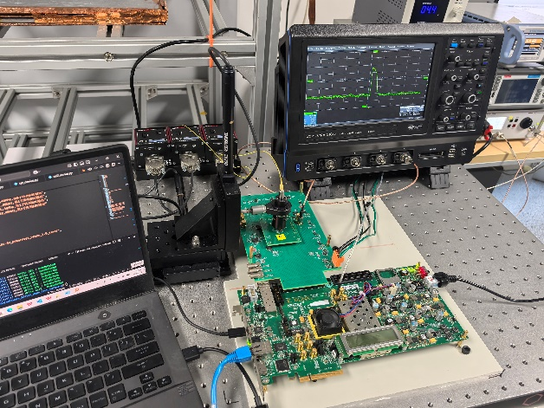
项目进展 – MAPS原型芯片测试
红外皮秒激光测试
  高精度三维移动平台（1μm精度）
  激光强度可调，利用S-curve标定激光强度
激光发生器
触发信号
光纤
激光头
（三维移动）
开发板
衰减器
电荷收集效率：Strip-based > Pixel-based
等效注入电荷1600e-时，探测效率均接近100%
芯片&母板
数据

Slide 19
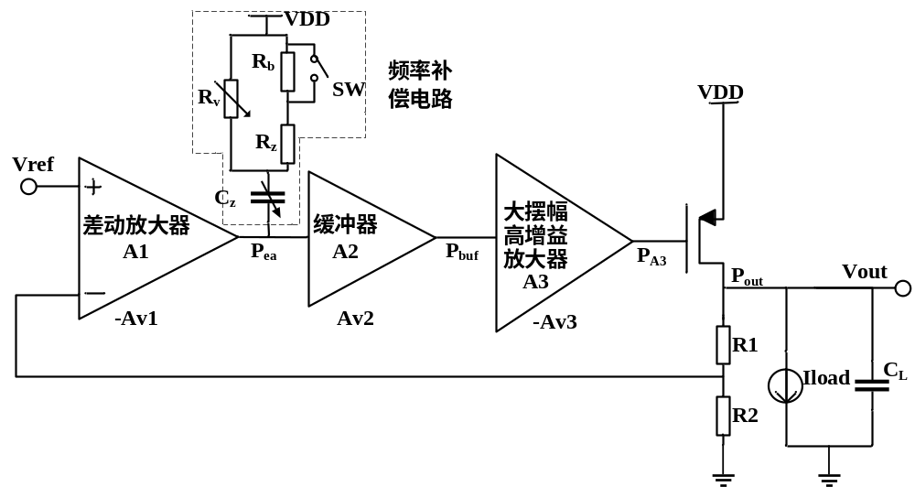
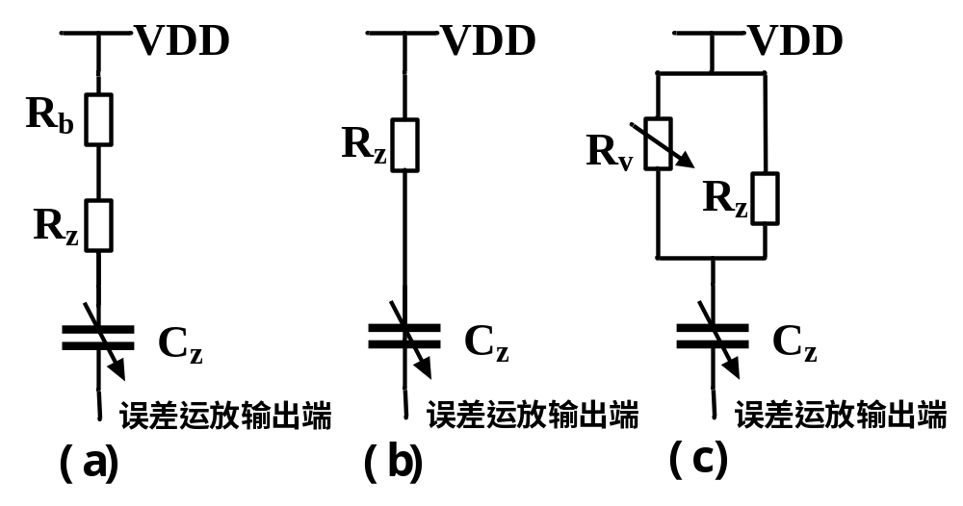
项目进展 – 片上线性稳压器设计
设计了一种多级结构的误差放大器，分裂极点，增加栅驱动能力。
设计了一种负载电流分区频率补偿电路，使得在整个负载电压范围内保持稳定。
补偿电路在轻载（a）、中载（b）、重载（c）情况下的等效电路
片上LDO结构设计

Slide 20
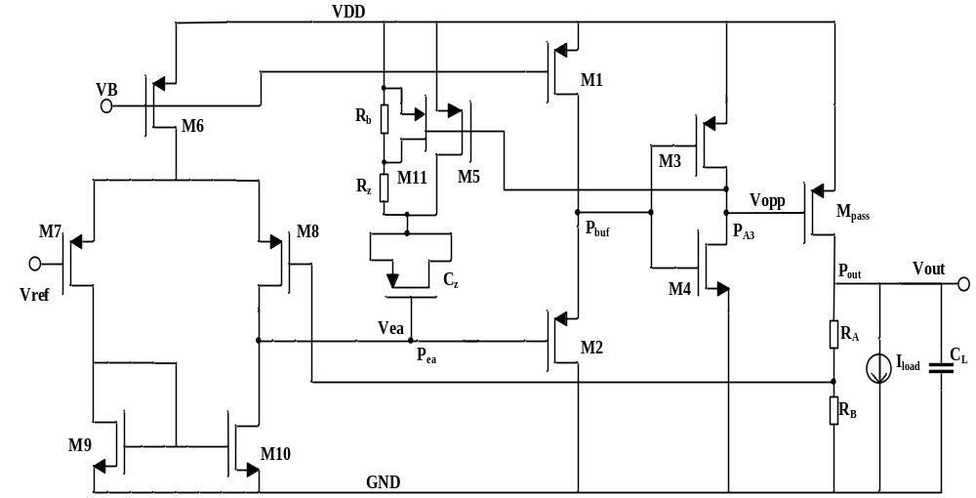
项目进展 – 片上线性稳压器设计
补偿电阻分别用poly电阻和工作在线性区的MOS管实现，减小了芯片面积。
推挽级增大了栅极驱动能力。
片上LDO晶体管级电路结构

Slide 21
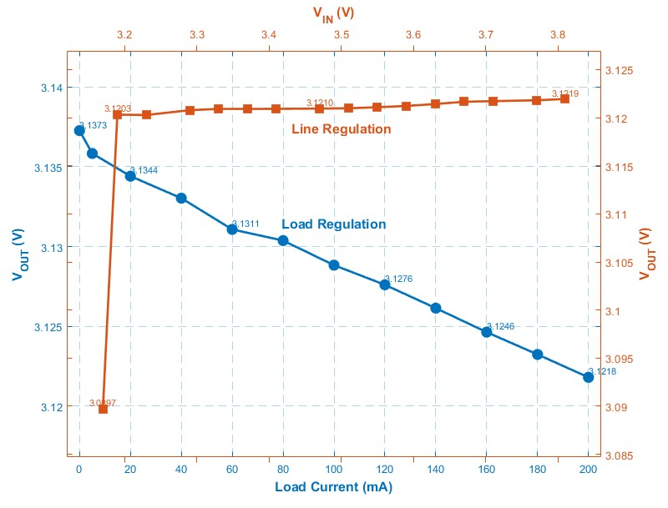
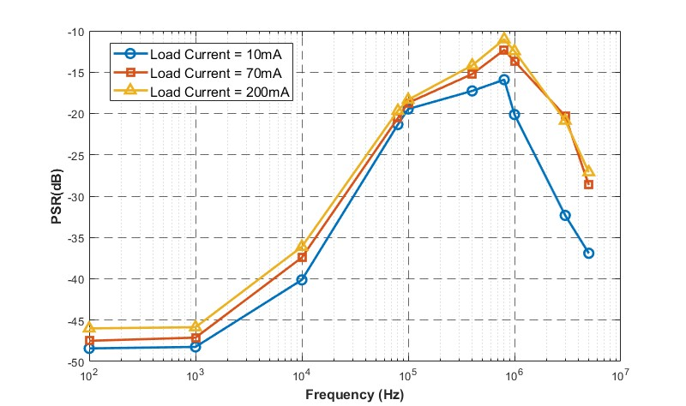
项目进展 – 片上线性稳压器设计
采用0.18μm标准CMOS工艺流片并测试
线性调整率：2.67mV/V@I_{o}=200mA
负载调整率：77.5 mV/A@I_{omax}=200mA
压降电压<100mV
-13dB@freq.=1 MHz
线性调整率和负载调整率测试结果
不同负载电流情况下，电源抑制测试结果

Slide 22
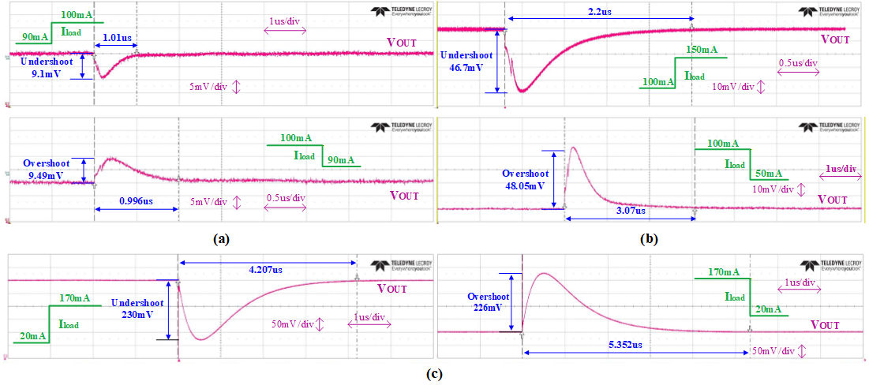
项目进展 – 片上线性稳压器设计
采用0.18μm CMOS工艺流片并测试
不同负载电流阶跃变化时，输出电压的瞬态响应测试结果
输出电压波形未振荡
最大过冲/下冲电压<0.23 V
最大恢复时间<5.4 μs

Slide 23


项目进展 – 片上线性稳压器设计
设计了一种全MOS带隙基准电路，提高抗辐射能力。
采用低压MOS管，其栅氧厚度小，有利于提高抗TID能力。
增加调节功能，降低工艺角的影响（Vth）。
带隙基准晶体管级电路结构
不同工艺角下，基准电压随温度变化的仿真结果曲线

Slide 24


项目进展 – 片上线性稳压器设计
采用0.18μm商用CMOS工艺实现
优化了输出电压走线布局
PM>49°
包括PAD的片上LDO版图
相位裕度随负载电阻变化仿真曲线

Slide 25


项目进展 – 片上线性稳压器设计
最小压降电压<160mV@I_{o}=200mA
线性调整率： 22mV/V，负载调整率： 285μV/mA
Vout
ss
Vbg
tt
ff
LDO输出电压Vout和带隙基准电压Vbg随输入电压变化的仿真曲线
不同corner下的负载调整率仿真曲线

Slide 26




项目进展 – MIC6_V4研发
基于国产工艺的全功能MAPS芯片原型研发
参数 | ALPIDE | MIC6_V4
工艺 | 180nm CIS | 130nm 体硅
核心电压 | 1.8V | 1.2V
芯片尺寸 | 30 mm x 15 mm | 30 mm x15.48 mm
像素阵列 | 1024 x 512 | 980 x 512
像素尺寸 | 29.24 µm × 26.88 µm | 30.53 µm × 26.8 µm
像素达峰时间 | 2 µs | 1 µs
积分时间 | 5~10 µs | 5~10 µs
数据压缩读出 | 采用AERD方式读出 | 采用AERD方式读出
高速串行输出 | 1.2Gbps （8B10B编码） | 1.1Gbps （8B10B编码）
功耗 | 40 mW/cm² | 32 mW/cm²
α源测试结果

Slide 27





项目进展 –MAPS模块组装与集成
Stave模块设计
Stave模块由碳纤维支架，水冷冷却板，柔性印刷电路板和MAPS芯片构成。
针对ITK四层设计了两种不同结构的stave模块。最内层结构携带单列芯片，外三层结构相同，携带两列芯片，仅长度不同。
Notes:
加入单光子成像的研究，

Slide 28



项目进展 –MAPS模块组装与集成
Stave模块物质量模拟
内层结构
Stave材料构成
外层结构
基于当前设计的stave模块物质量分布。
内层结构约0.305% X/X0物质量，达到目标。外层结构约0.386% X/X0物质量（按FPC三层铝计算）。
平均物质量沿φ方向的分布
Notes:
加入单光子成像的研究，

Slide 29





项目进展 –MAPS模块组装与集成
FPC设计与样机制作
针对ITKM最内层模块，基于设计了1*7铜基柔性PCB。
  FPC上有1排共7颗芯片，采用主从读出模式，1颗Master、6颗Slave芯片。
  完成了FPC样机的制作，经过切片测量，物质量构成符合设计要求。
叠层结构设计
电路设计
Notes:
加入单光子成像的研究，

Slide 30







项目进展 –MAPS模块组装与集成
Stave样机研制：碳纤维机械支撑/冷却结构
  完成了stave模块的碳纤维结构样品的制作。
  验证了碳纤维结构的加工工艺。
碳纤维支架/冷却板部件
预浸料制备 → 冷却板叠层 → 支架缠绕成型 → 脱模
Notes:
加入单光子成像的研究，

Slide 31




项目进展 – MAPS模块组装与集成
Stave样机研制：HIC模块集成
  基于Dummy ALPIDE芯片 + FPC完成了混合集成电路（HIC）模块的制作。
  芯片集成精度优于5um，绑线质量合格。
Chip | Δ X [um] | Δ Y [um] | Δ Rz [rad] | Total [um]
1 | 2.3 | 0.6 | 0.04 | 2.4
2 | -1.4 | -0.7 | 0.04 | 1.6
3 | -1.8 | -0.5 | 0.05 | 1.8
4 | -2.4 | -0.6 | 0.02 | 2.5
5 | -2.6 | -0.5 | 0.03 | 2.7
6 | -3.3 | -0.3 | 0.01 | 3.3
7 | -3.2 | -0.6 | 0.09 | 3.2
芯片摆放对齐
芯片-PFC粘合固化
芯片-PFC绑线
完成绑线的FPC焊盘
HIC模块芯片集成精度
Notes:
加入单光子成像的研究，

Slide 32





项目进展 – MAPS模块组装与集成
Stave样机研制：stave模块集成
  完成了一个ITKM最内层stave模块样机的制作。
  验证了单HIC结构的MAPS模块级集成工艺，下一步将继续开发外三层大型stave模块的集成工艺。
支架+冷却板 & HIC模块
HIC模块预处理
完成的stave模块样机
冷却板布胶
基于三坐标定位，粘接
Notes:
加入单光子成像的研究，

Slide 33

项目进展 – 读出电子学设计
采用FPGA+光纤收发模块实现MAPS探测器的数据汇总及高速数据传输
读出单元接收多个MAPS输出的高速串行数据，进而缓存、汇总、组帧、编码、串行化
读出单元接收来自控制中心的时钟、触发和控制信号同步扇出至大面积硅像素芯片
读出单元与后端数据获取系统之间采用光纤通信，支持高速、远距离传输

Slide 34

项目进展 – 读出电子学设计
读出电子学模块接收来自MAPS芯片的高速串行数据
基于FPGA实现多通道数据的缓存、汇总、打包、编码等预处理
FPGA内实现GBT协议和功能，实现与后端的双向数据通信
集成下行命令解析功能，识别操作对象和命令类型，实现对MAPS的独立配置与访问
板载温度监控等
数据获取系统

Slide 35


项目进展 – 读出电子学设计
从MAPS读出数据
CDR恢复出数据和时钟
主FPGA进行8b/10b编码和解码
组合数据和触发信号
数据传输至GBT Logic
MAPS
读出电子学模块数据流示意图
  发送端采用扰码保证数据传输中的DC平衡
  数据经过R-S编码，保证具有前向纠错功能
  数据进入高速收发器的时钟域再经过串并转换后发送至光收发器
  数据接收过程需调整相位实现数据对齐
FPGA GBT数据处理流程示意图

Slide 36




项目进展 – 读出电子学设计
已完成第一版读出电子学原型电路的硬件设计工作
完成FPGA逻辑开发
完成电路的制作、焊接和初步测试

Slide 37
代表性成果：
发表高水平学术论文10篇
Weiming Yang, Jia Wang, Xiayu Wang, et al. A Radiation Tolerant CMOS Voltage Reference Circuit for High Energy Physics Experiments, The 10th International Conference on Integrated Circuits and Microsystems, 391-396. 第一标注
Zhang X, Bai R, Fu Y, Hao Y, Peng X, Wang J, Ge B, Liu J, Hu Y, Ouyang X, Jie W, Xu Y. High energy resolution CsPbBr3 alpha particle detector with a full-customized readout application specific integrated circuit. Nat Commun. 2024 Jul 27;15(1):6333. 第二标注
Dongwei Xuan, Jiajun Qin*, Lailin Xu, Jiacheng Guo, Xinyu Bin, Ruiyang Zhang, Boyu Cheng, Hongzhang Xie, Jianbei Liu, and Lei Zhao, "CMOS MAPS with a Novel Readout Scheme for High Luminosity Particle Colliders," IEEE Transactions on Nuclear Science, vol. 72, no. 3, pp. 217-224, March 2025. 第三标注
Dongwei Xuan, Ruiyang Zhang, Jiajun Qin, Hao Han, Xinyu Bin, Zihan Xu, Lei Zhao, Jianbei Liu, Liang Zhang, Anqing Wang, Aodong Song, Xiangming Sun, Le Xiao, Lailin Xu*, “A low power monolithic active pixel sensor prototype for the STCF inner tracker,” Nuclear Inst. and Methods in Physics Research, A. vol. 1080, 170725, 2025.第二标注
Ruiyang Zhang, Dongwei Xuan, Jiajun Qin, Lei Zhao, Le Xiao, Xiangming Sun, Lailin Xu*, and Jianbei Liu*, “Simulation of MAPS and a MAPS-based inner tracker for the Super Tau-Charm Facility.” Nuclear Inst. and Methods in Physics Research, A. vol. 1087, 171383, 2026. 第二标注
Weiming Yang, Jia Wang, Xiayu Wang, et al. A Radiation Tolerant CMOS Voltage Reference Circuit for High Energy Physics Experiments, The 10th International Conference on Integrated Circuits and Microsystems, 391-396. 第一标注
Liu C , Zheng R , Wang J ,et al. Low-noise and high-rate front-end ASIC for APD detectors in STCF ECAL.NUCLEAR SCIENCE AND TECHNIQUES, 2025(4). 第三标注
Ziwei Zhao, Ran Zheng, Jia Wang, Xiaomin Wei, Feifei Xue, Ruiguang Zhao, Yongcai Hu, A 16-channel, multi-level Time-to-Digital Converter for high precision ToF measurement, Microelectronics Journal, Volume 160, 2025, 106669. 第四标注
5.Xu R , Zheng R , Zhao R ,et al.Gamma-Ray Incident Dose Detection Method Using Commercial-off-the-shelf (COTS) Image Sensors[C]//2025 IEEE 20th Conference on Industrial Electronics and Applications (ICIEA).0[2026-09-03].DOI:10.1109/ICIEA65512.2025.第五标注
6.Zhao Y , Zhao Z , Jiao Y ,et al.Design of a Reusable UVM Verification Framework for Pixel Readout Chips[C]//2025 10th International Conference on Integrated Circuits and Microsystems (ICICM). 第五标注

Slide 38
汇报内容
01
项目简介
02
项目进展和成果
03
项目执行情况
04
项目研究规划
Notes:
我的报告分为以下四个主要部分。

Slide 39
经费使用情况
财政资金到账情况：直接经费234.5万元；间接经费52.5万元，总计287万元
项目已支出直接经费71.264万元，直接经费支出率为30.4%，符合专款专用情况。
序号 | 科目名称 | 预算数 |  |  | 累计支出数
 |  | 批准预算 | 预算调整 | 调整后预算
 |  | （1） | （2） | （3）=（1）+（2） | （4）
1 | 合计 | 350 |  | 350 | 71.264
2 | 1、设备费 | 7 |  | 7
3 | （1）设备购置费
4 | （2）设备试制费
5 | （3）设备改造与租赁费 | 7 |  | 7
6 | 2、材料费 | 84.5 |  | 84.5 | 3
7 | 3、测试化验加工费 | 134 |  | 134 | 31.414
8 | 4、燃料动力费
9 | 5、差旅/会议/国际合作与交流费 | 37.5 |  | 37.5 | 18.445
10 | 6、出版/文献/信息传播/知识产权事务费 | 4 |  | 4 | 1.39
11 | 7、劳务费 | 77 |  | 77 | 16.605
12 | 8、专家咨询费 | 6 |  | 6 | 0.41
13 | 9、其他支出
Notes:
加入单光子成像的研究，

Slide 40
人才培养和国际交流合作
人才培养：
本项目已培养博士生3名，硕士生5名，其中2名硕士生今年毕业。
国际交流合作：
参加国际会议International Conference on Integrated Circuits and Microsystems （ICICM） 2024、2025，并组织分论坛报告；参加国际会议17th Vienna Conference on Instrumentation 2025,并做报告交流。
多次邀请法国IPHC的Yann Hu和Christine Hu-Guo教授进行电路设计审查与讨论；邀请德国KIT的Hui Zhang博士后来实验室交流访问。
赴美国劳伦斯伯克利国家实验室参加CPOD2024国际会议，讨论交流探测器研制进展。
培养的博士生赴美国布鲁克海文国家实验室参加STAR实验值班，作为探测器操作员。
Notes:
加入单光子成像的研究，

Slide 41
存在的问题及今后应采取的措施
存在的问题：
1.目前芯片采用的国外工艺，受限于国际环境影响，芯片交付时间难以保证。
2.差旅费预算较低，没有考虑到辐照等可靠性实验时间较长。
采取的措施：
1.计划采用国内工艺进行替代，验证关键电路结构。
2.将调整相关预算。
Notes:
加入单光子成像的研究，

Slide 42
汇报内容
01
项目简介
02
项目进展和成果
03
项目执行情况
04
项目研究规划
Notes:
我的报告分为以下四个主要部分。

Slide 43
项目研究规划
芯片研发：完成 MAPS 两版原型芯片的流片、测试与优化，同步推进片上线性稳压器、数据压缩电路的原型设计；
机械结构开发：研制 Stave 模块碳纤维构件、制冷板等部件，搭建集成工装与测试系统，完成内桶支撑机械结构样机的设计优化、制作及整体集成；
电子学系统：完成两版读出电子学原型样机的制作、测试与迭代优化；
成果总结：形成项目技术报告，发表相关学术论文。
Notes:
加入单光子成像的研究，

Slide 44
感谢聆听！

